Slide 1
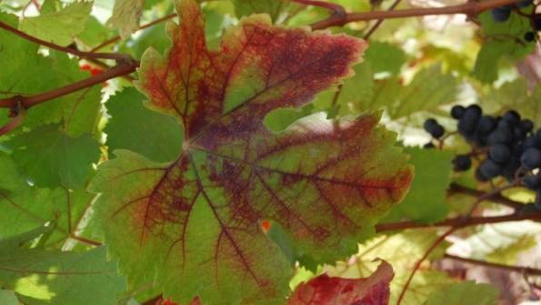
আজকের পাঠে সবাইকে স্বাগতম

Slide 2
উপালী বড়ুয়া
এম.এস.সি, বি এড, এম.বি.এ
সহকারী শিক্ষক
bula_upali@yahoo.com
জামালখান কুসুম কুমারী সিটি কর্পোরেশন বালিকা বিদ্যালয়,রহমতগঞ্জ, চট্টগ্রাম।

Slide 3
শ্রেণি:নবম, শাখা : ক
অধ্যায়: পঞ্চম
খাদ্য,পুষ্টি ও পরিপাক
ক্লাসের সময়: ৪৫ মিনিট

Slide 4
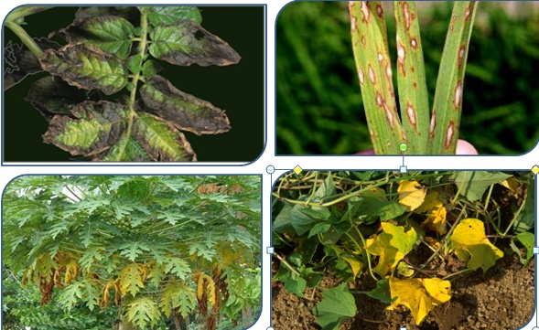
নিচের ছবিগুলো লক্ষ্য করে বলো কি বুঝতে পারছো-
বিভিন্ন উদ্ভিদের পাতা রোগে আক্রান্ত হয়েছে

Slide 5
উদ্ভিদের পাতায় এরূপ সৃষ্টি হওয়ার কারণ কি?
পুষ্টি উপাদানের ঘাটতি

Slide 6
আজকের পাঠ:
উদ্ভিদের খনিজ পুষ্টি
পৃষ্ঠা নং-৮৬

Slide 7
শিখনফল
এই পাঠশেষে শিক্ষার্থীরা--
উদ্ভিদের পুষ্টি উপাদানের বিভিন্নতা ব্যাখ্যা করতে পারবে।
উদ্ভিদের পুষ্টির অভাবজনিত লক্ষণ বিশ্লেষণ করতে পারবে।
উদ্ভিদের পুষ্টির অতি প্রয়োজনীয় উপাদানের গুরুত্ব ব্যাখ্যা করতে পারবে।

Slide 8
উদ্ভিদ তার বৃদ্ধি ও বিকাশে মাটি থেকে মূলের মাধ্যমে কোন কোন উপাদান গ্রহণ করে?
পানি
খনিজ পুষ্টি উপাদান

Slide 9
খনিজ পুষ্টি উপাদান
মাইক্রো নিউট্রিয়েন্ট
(সামান্য প্রয়োজনীয় উপাধান)
ম্যাক্রো নিউট্রিয়েন্ট (অত্যাবশকীয় উপাধান)
এবার আমরা জানবো উদ্ভিদের জীবনে কি কি পুষ্টি উপাদান প্রয়োজন

Slide 10
এবার কয়েকটি খনিজ পুষ্টি উপাদানের অভাবজনিত লক্ষণ, কারণ সম্পর্কে
আমরা ব্যাখ্যা করতে পারবো।

Slide 11
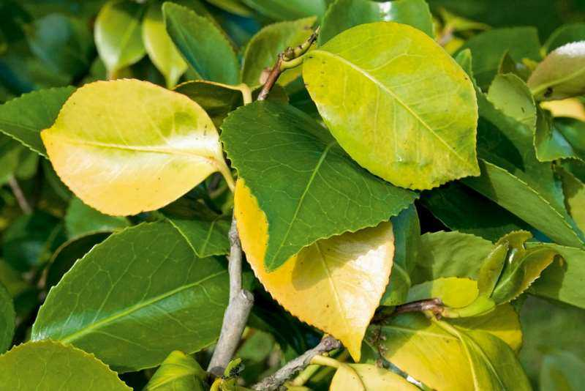
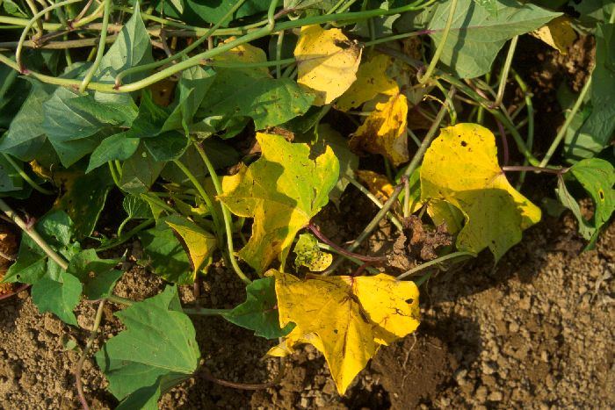
নিচের উদ্ভিদের ছবিগুলো লক্ষ্য করো

Slide 12
লক্ষ্য কর পাতায় কি কি পুষ্টি অভাব-জনিত
দেখা গেলো
ক্লোরোফিল সৃষ্টি ব্যাহত হওয়ায় পাতা সবুজ রং হতে
হলুদ রং ধারণ করলো।
ক্লোরোফিল সৃষ্টি না হওয়ায় কোষের বিভাজন ও বৃদ্ধি
ব্যাহত হতে পারে।

Slide 13
পাতায় এরূপ লক্ষণ এর কারণ:
নাইট্রোজেনের ঘাটতি। এর অভাবে ”ক্লোরোসিস”
রোগ হলো।

Slide 14
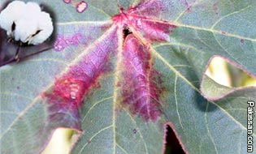
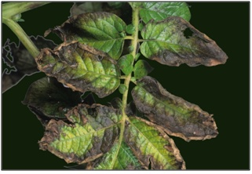
নিচের উদ্ভিদের ছবিগুলো লক্ষ্য করো

Slide 15
লক্ষ্য কর পাতায় কি কি পুষ্টি অভাব-জনিত
দেখা গেলো
পাতা বেগুনি হয়ে গেলো।
পাতায় মৃত অঞ্চল সৃষ্টি হলো এমনকি পাতা ফুল ও ফল ঝড়ে পড়তে পারে।
উদ্ভিদের বৃদ্ধি বন্ধ হয়ে যায় বলে উদ্ভিদ খর্বাকার হয়ে পড়তে পারে।

Slide 16
পাতায় এরূপ লক্ষণ এর কারণ:
ফসফরাসের ঘাটতি

Slide 17
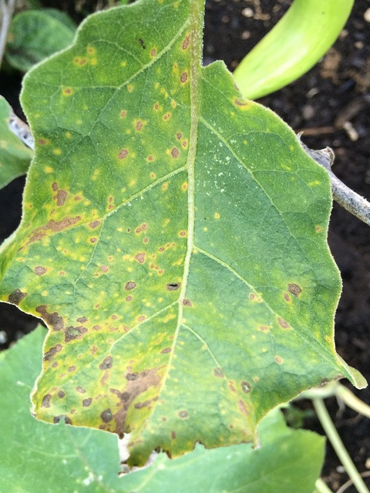
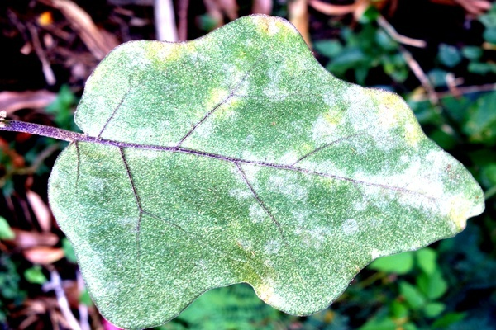
নিচের উদ্ভিদের ছবিগুলো লক্ষ্য করো

Slide 18
লক্ষ্য কর পাতায় কি কি পুষ্টি অভাব-জনিত
দেখা গেলো
পাতার শীর্ষ ও কিনারা হলুদ হলো।
পাতায় মৃত অঞ্চল সৃষ্টি হলো ।
পাতা হলুদ বর্ণ ধারণ হলো ।
পাতা পুড়ে যাওয়া সদৃশ বাদামী বর্ণ দেখা গেলো।

Slide 19
পাতায় এরূপ লক্ষণ এর কারণ:
পটাশিয়াম ঘাটতি

Slide 20
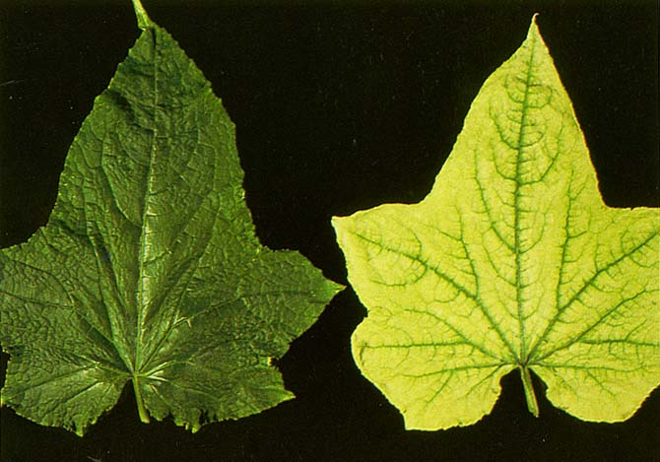
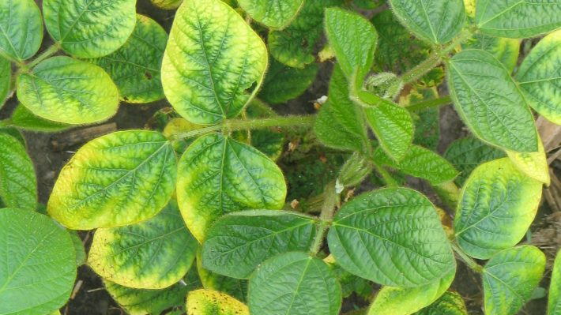

Slide 21
লক্ষ্য কর পাতায় কি কি পুষ্টি অভাব-জনিত
দেখা গেলো
ক্লোরোফিল সংশ্লেষিত হয় না বলে পাতার সবুজ রং হালকা
হয়ে যায়।
পাতার শিরাগুলো হালকা সবুজ হয়।

Slide 22
পাতায় এরূপ লক্ষণ এর কারণ:
ম্যাগ্নেশিয়াম ঘাটতি

Slide 23
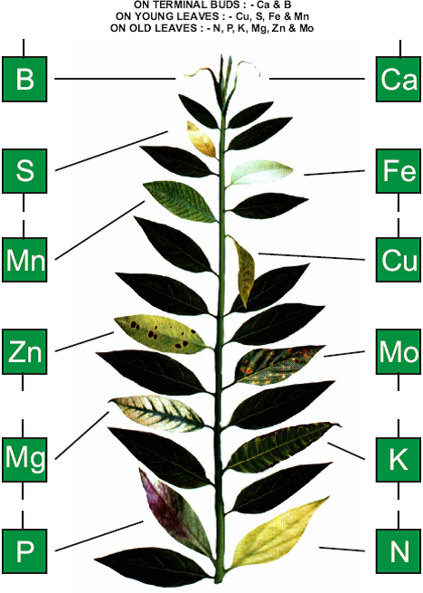
উদ্ভিদের পাতায় খনিজ পুষ্টি উপাদানের ঘাটতিতে পাতার বিভিন্ন অবস্থা:-

Slide 24
উদ্ভিদের পুষ্টিতে খনিজ উপাদানের ভূমিকা:-
নাইট্রোজেন নিউক্লিক এসিড,প্রোটিন আর ক্লোরোফিলের
অত্যাবশ্যকীয় উপাদান যা উদ্ভিদের দৈহিক বৃদ্ধিসহ সালোক
সংশ্লেষণে সাহায্য করে।
ফসফরাস জীবকোষের DNA, RNA, NADP, ATP প্রভৃতির এর
গাঠনিক উপাদান | উদ্ভিদের মূল বৃদ্ধির জন্য ফসফরাস অত্যন্ত
গুরুত্বপূর্ণ
উদ্ভিদের বহু জৈবিক ক্রিয়া-বিক্রিয়ায় পটাশিয়ামের সহায়ক। এটি
পত্ররন্ধ্র খোলা ও বন্ধ হওয়ায় সাহায্য করে।
ম্যাগ্নেশিয়াম ক্লোরোফিল অনুর একটি গুরুত্বপূর্ণ উপাদান যা সালোক
সংশ্লেষণ ও শ্বসন প্রক্রিয়ায় সাহায্যে করে।

Slide 25
মূল্যায়ন ( একক কাজ)
নিচের কোন খনিজ পুষ্টি উপাদান গুলো পাতায় ক্লোরোসিস রোগ সৃষ্টি করে ?
N, Mg
Mg, K
N,K

Slide 26
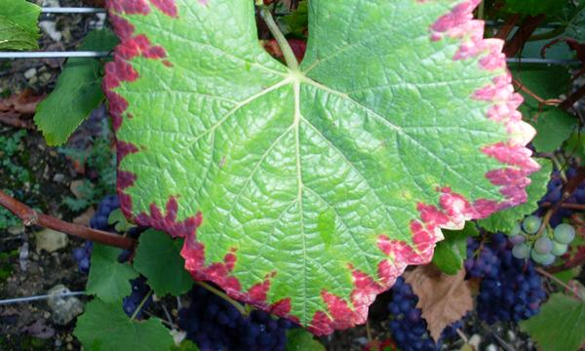
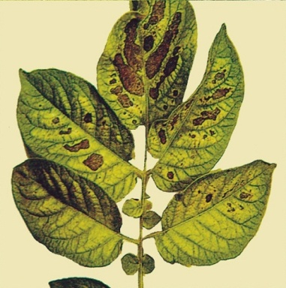
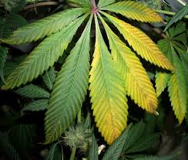
নিচের রোগাক্রান্ত উদ্ভিদের পাতায় কোন কোন খনিজ উপাদানের ঘাটতি হলো
N
K
P

Slide 27
মূল্যায়ন (বাড়ীর কাজ)
পুষ্টি উপাদানের অভাবে উদ্ভিদের স্বাভাবিক বৃদ্ধি ব্যাহত হয়েছে এরূপ কিছু উদ্ভিদ এর পাতা সংগ্রহ কর।

Slide 28
পরের ক্লাসের জন্য ধন্যবাদ

